Slide 1
Konzeptentwurf
Drohne
- Präsentation -

Slide 2
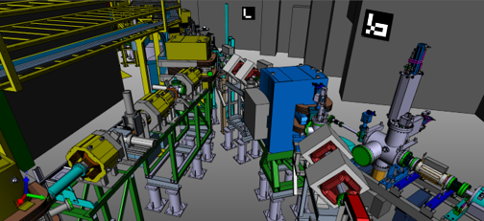
Ziel des Projektes
Konzept einer autonomen Drohne, die zu Analysezwecken in einer abgeschirmten, radioaktiv belasteten Umgebung eines Teilchenbeschleunigers eingesetzt werden kann.
Kostengünstige Realisierung eines Prototypen als Beleg der Umsetzbarkeit.
Erster Pilotkunde ist GSI Helmholtzzentrum für Schwerionenforschung in Darmstadt.
Notes:
FAIR Teilchenbeschleunigeranlage
Optische Verfahren unter Nutzung von 3D Daten des Einsatzortes
Zu umfangreich -> 3D Modell als Simulatorplattform für die Programmierung der Route -> ArUco-Wegmarken

Slide 3
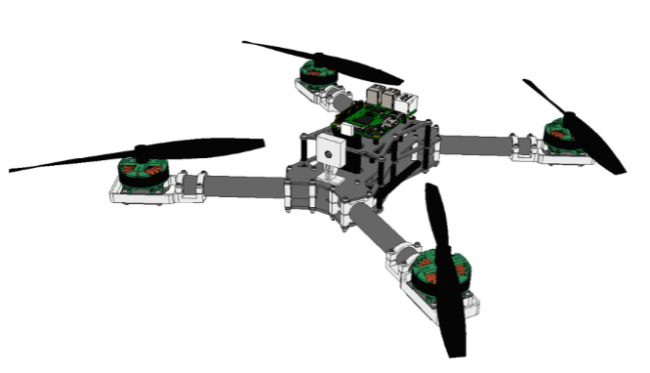
Maschinenbauliche Ausführung
Konzept Design
Kinematische Betrachtungen
Elektrotechnische Integration
Dynamik Simulation
FEM – Berechnung
Werkstoffanalyse
Fertigung und Montage

Slide 4
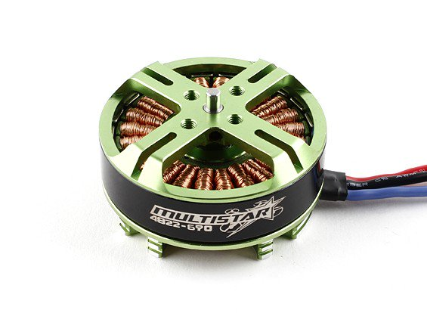
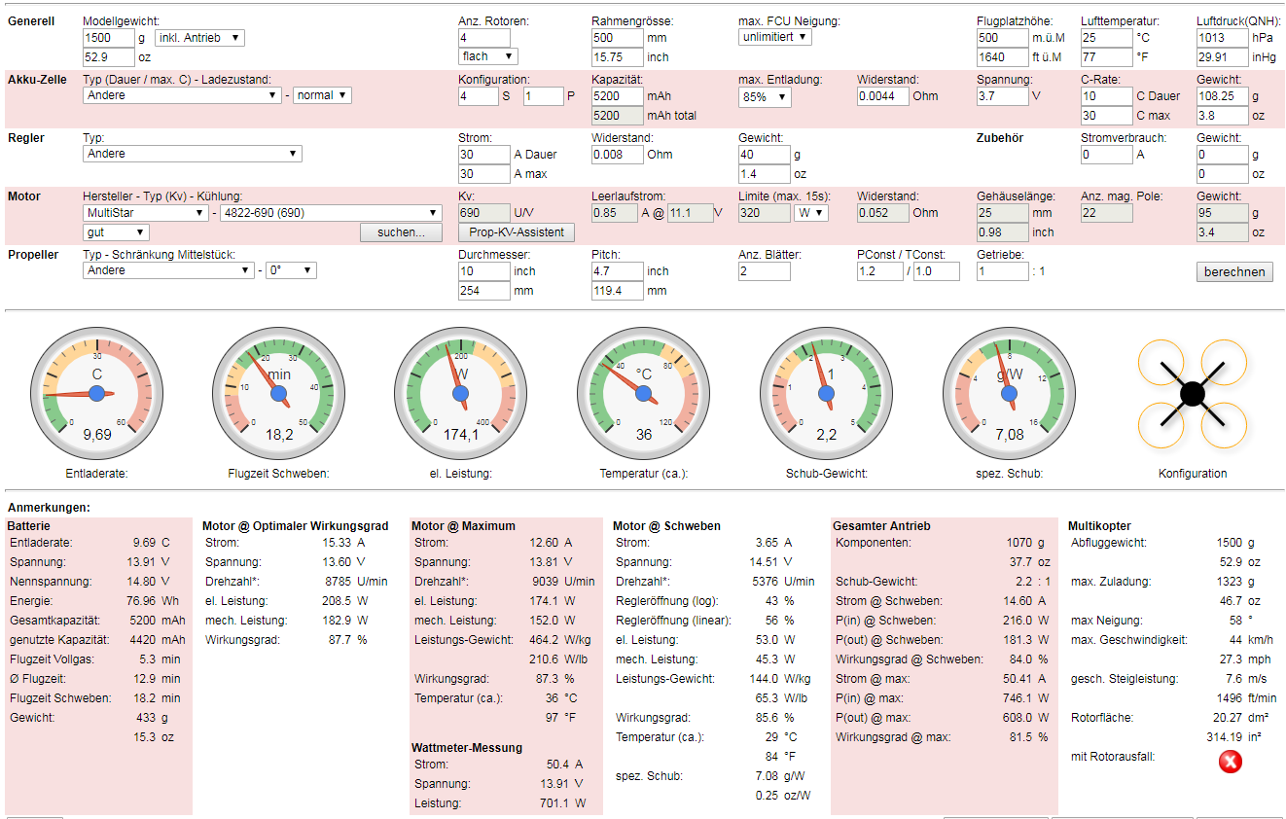
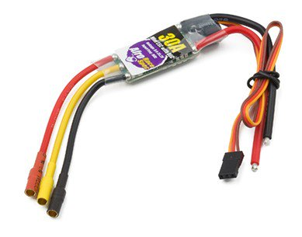
Elektrotechnische Ausführung
Schulterschluss Maschinenbau
Komponentenauswahl
Simulation mit eCalc
Bauteile verbinden - Anleitung

Slide 5

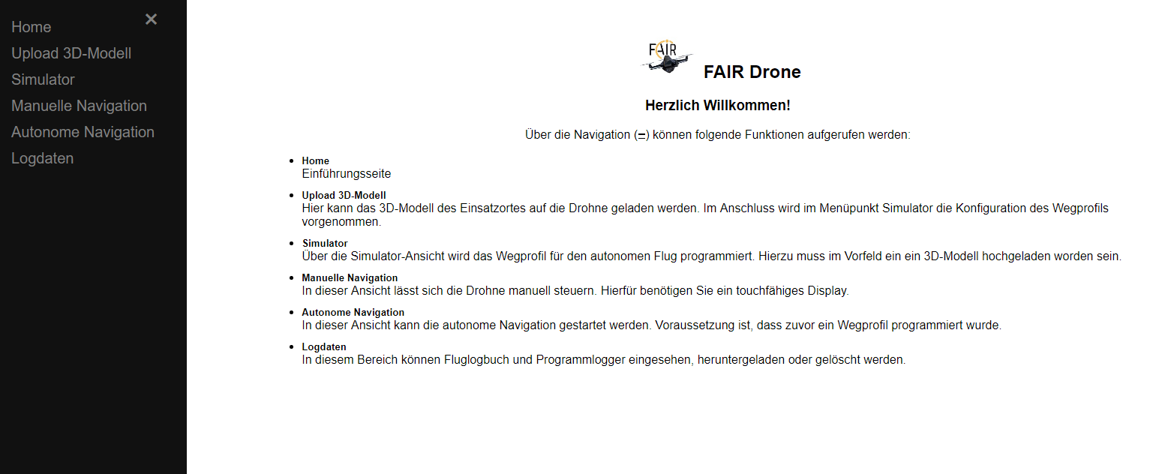
Schnittstellendesigntechnische Ausführung
Entwurf eines Projekt-Logos angelehnt an Pilotkunden
und Gestaltungsregeln
Design einer benutzerfreundlichen, intuitiv bedienbaren Weboberfläche zur Bedienung einzelner Funktionen der Drohne

Slide 6
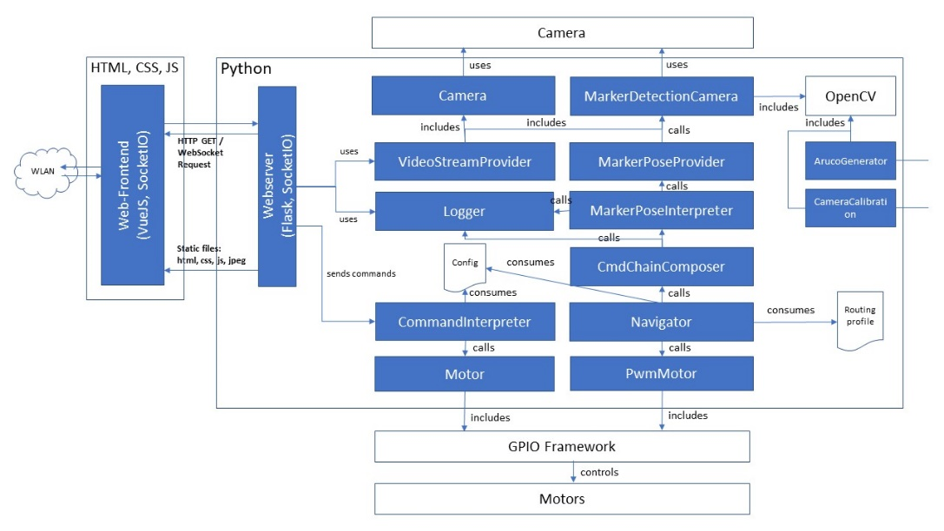
Informationstechnische Ausführung
Objektorientierte Softwareentwicklung, Test Driven Development
TypeScript, VueJS, SocketIO, Python, OpenCV
Bildverarbeitung: Umgesetzt wurde das Bedienkonzept als Webanwendung und die manuellen wie auch autonomen Steuerung.
Notes:
Nicht abgeschlossen
Bodenfahrzeug als Drohnenersatz

Slide 7
Präsentation der Lösung
Live-Demo

Slide 8
Ressource: Zeit

Slide 9
Ressource: Finanzen

Slide 10
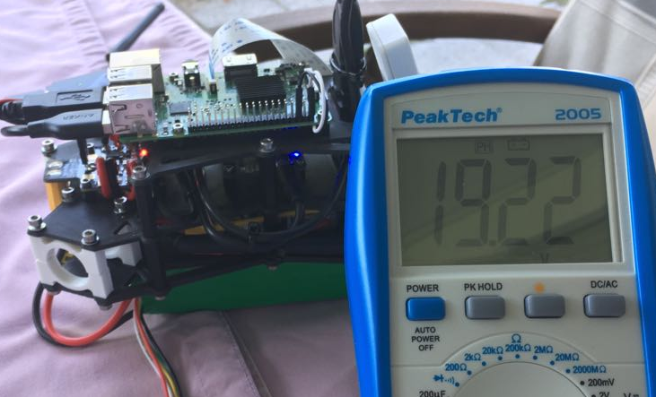
Tests
Aufteilung nach Hard- und Softwaretests
Teststrategie erstellen
Risikoanalyse mit den Risikoklassen A, B und C
Testplan definiert Umfang und Art der Maßnahmen
Reviews
Entwicklertests und testgetriebene Softwareentwicklung
Funktionale Systemtests durch den Anwender
Bewertung der Tests

Slide 11
Risikomanagement
Besondere Risiken im Projekt:
1. räumliche Distanz
2. extreme zusätzliche Belastung zum „normalen“ Alltag
3. unterschiedliche Studiengänge sowie Erfahrungswerte
4. zeitlich und finanziell starke Einschränkung
Lösungen:
1. regelmäßiger Austausch unter Einbindung verschiedenster Kommunikationswege
2. gute Terminplanung mit ausreichend Puffer sowie eine geeignete Aufgabenverteilung
3.frühzeitiges Erkennen von Problemen, offener Umgang mit diesen sowie Einholen von Hilfe durch Teammitglieder und Lösungs-
findung im gesamten Team
4. Anpassungen der gestellten Forderungen (Pflichtenheft) im Konsens des gesamten Teams

Slide 12
Projektstatus, Nutzen und Aussicht
Projekt gilt als nicht abgeschlossen und damit als gescheitert.
Offene Punkte in der Softwareentwicklung und der abschließenden Inbetriebnahme.
Stückpreis für Drohnen-Prototyp wurde überschritten.
Teilergebnisse und nutzbare Meilensteine wurden erreicht:
Terminplan und finanzielle Obergrenze wurden eingehalten.
Umfangreiches und realisierbares Konzept wurde erstellt.
Flugfähiger Prototyp der Drohne wurde entwickelt.
Ergonomisches Bedienkonzept wurde entworfen.
Informationstechnologische Realisierung des Bedienkonzepts und der manuellen und autonomen Navigation.
Umsetzbarkeit gilt als bewiesen.
Basis für konkrete Folgeprojekte.

Slide 13
Teambildung
Lars
Lars
Lars
Tag des Projektstarts
Lars
Franziska
Franziska
Franziska
Kommilitone
Toni
Hagen
Hagen

Slide 14
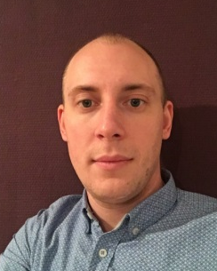
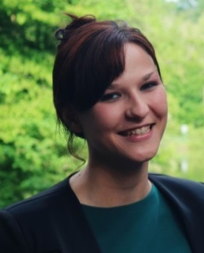
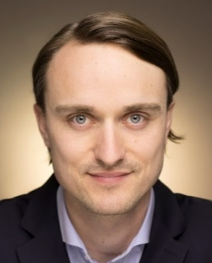
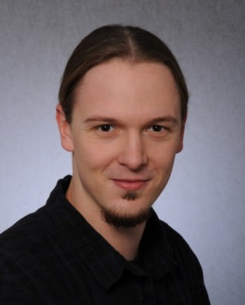
Rollenverteilung
Lars Meise
> Maschinenbau
>> Projektleiter
Franziska Wilhelm
> Digitale Medien
>> Projektmitarbeiterin
Toni Herold
> Elektro- und Informationstechnik
>> Projektmitarbeiter
Hagen Meyer
> Angewandte Informatik
>> Administrator

Slide 15
Bewertung der Zusammenarbeit
„Perfect Teams are not born – They are made“
Das Projektteam konnte aufgrund der gelungenen Zusammenarbeit im Rahmen der Möglichkeiten gute Ergebnisse erzielen. Die Zusammenarbeit zeichnete sich aus durch:
Hohe Professionalität aller Teammitglieder im Umgang miteinander
Konsens in der Verteilung und Erledigung der Aufgaben
Bereitschaft zur Zusammenarbeit und zur gegenseitigen Hilfe
Gelungene Kommunikation und offene Aussprachen
Rücksichtnahme untereinander

Slide 16
Bewertung der Kommunikation
Die Kommunikation im Projekt wurde durch folgende Besonderheiten stark beeinflusst:
Räumliche Distanz
Unterschiedliche Erfahrungswerte
Darstellung und Bewertung der aufgetretenen Probleme bzgl. Teamarbeit und Kommunikation; Lösung dieser Probleme

Slide 17
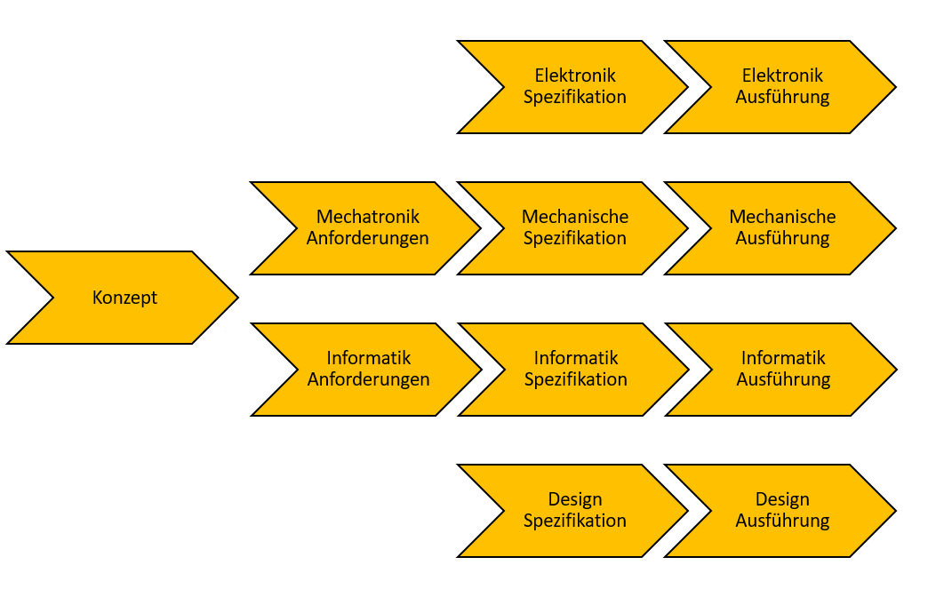
Bewertung der Zusammenarbeit

Slide 18
Fazit
Angewandte Informatik
Das Projekt war extrem spannend und lehrreich, wobei sich die räumliche Distanz auf Grund des Umfanges und der interdisziplinären Anforderungen als große Hürde herausstellte.
Digitale Medien Das Projekt war für mich eine komplett neue, sehr lohnenswerte und lehrreiche Erfahrung, wenn auch zeitweise aufgrund des großen zusätzlichen Arbeitsaufwandes sehr anstrengend.
Elektro- und Informationstechnik
Der Gesamtaufwand wurde zu Beginn unterschätzt, aus den dadurch entstandenen Herausforderungen wurden jedoch äußerst wertvolle Erfahrungen gezogen.
Maschinenbau
Die fachübergreifenden Anforderungen aus den Bereichen Mechanik, Elektronik und Informatik in ein Projekt zu integrieren war für mich sehr lehrreich und spannend.

